Slide 1
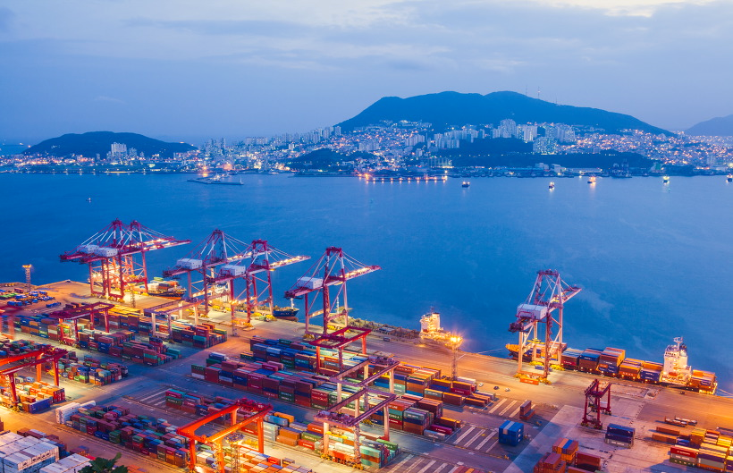
스마트 항만
최종 사업계획서 및 발표
작업자 안전을 위한 블루투스 연동 웨어러블 디바이스
UNIST 기초과정부 팀 GO-O-RAE
대표 : 김민환
김규나, 이다희, 임기범

Slide 2
index
문제 인식(Problem)
실현가능성(Solution)
성장전략(Scale-up)
팀 구성(Team)

Slide 3
01
문제 인식

Slide 4
01 문제인식 – 개발 동기
항만 안전 사고 예방
항만 안전 사고 예방에 대한 뚜렷한 대응 방안 부족
프로젝트 접목 분야 가능성
직접 울산 항만 관리자와 인터뷰한 결과, 충분한
당위성을 가지지 못함.
앞선 프로젝트의 불완전성
과거에 모바일 기기를 이용한 알림 시스템을 운영한 사례가 있으나 지속적인 스마트폰 사용으로 인한 작업자 부주의로 안전 사고 발생율이 증가함.

Slide 5
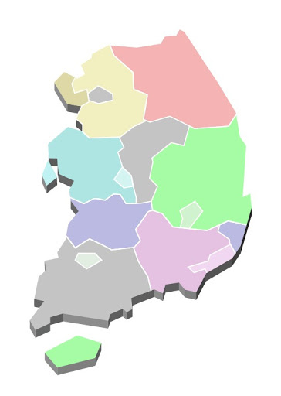

01 문제인식 – 아이템의 목적
컨테이너로 인한 사고는 0(zero)이 아님.
항만 작업자 안전을 위함
다른 센서를 사용하면 활용 가능성 무궁무진
컨테이너 부착 장치
어플리케이션
웨어러블 디바이스
아두이노
울산항 – 제n부두
스트랩
Wi-Fi 모듈
가속도 센서
김규나
인천항
임기범
평택항
이다희
진동장치
진동장치
울산항
배터리
GPS 모듈
여수
광양항
부산항
내 위치
Bluetooth 모듈
배터리
관제실 호출
관제실 호출
컨테이너 위치 파악 및 추락 여부 확인
센서 데이터를 통해 항만 작업 시 효율적인 물류 처리 가능
실시간으로 작업자가 작업자 반경에 위치한 컨테이너 위치 및 이동경로 파악 가능
사고 발생 시 신속한 처리
위험 상황 발생 시 외부 자극을 통해 작업자에게 위험을 알려 사고 예방

Slide 6
02
실현 가능성

Slide 7






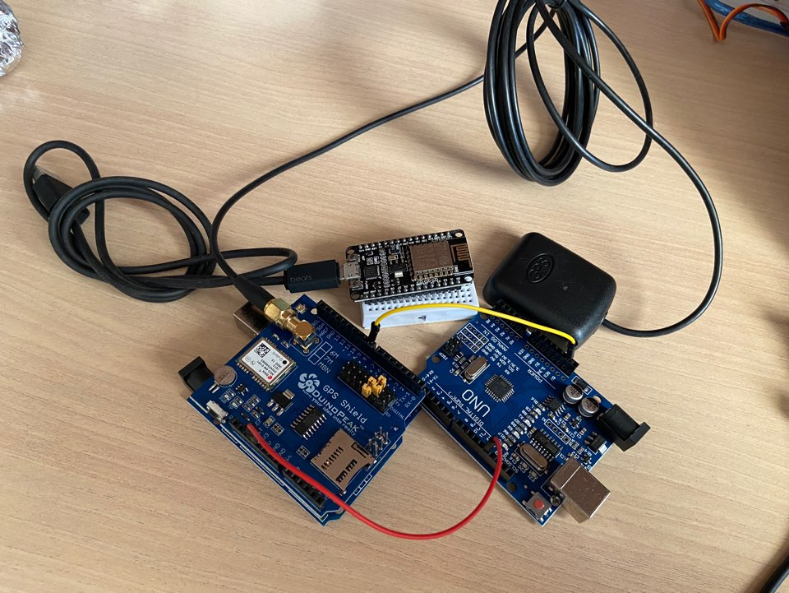
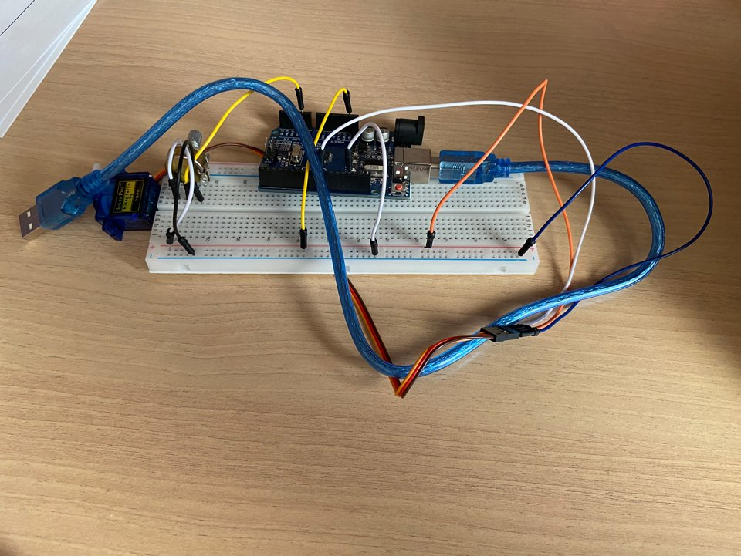

02 실현가능성 – 아이템 개발
웨어러블 디바이스
컨테이너 부착 장치
가속도 센서
움직임

Slide 8
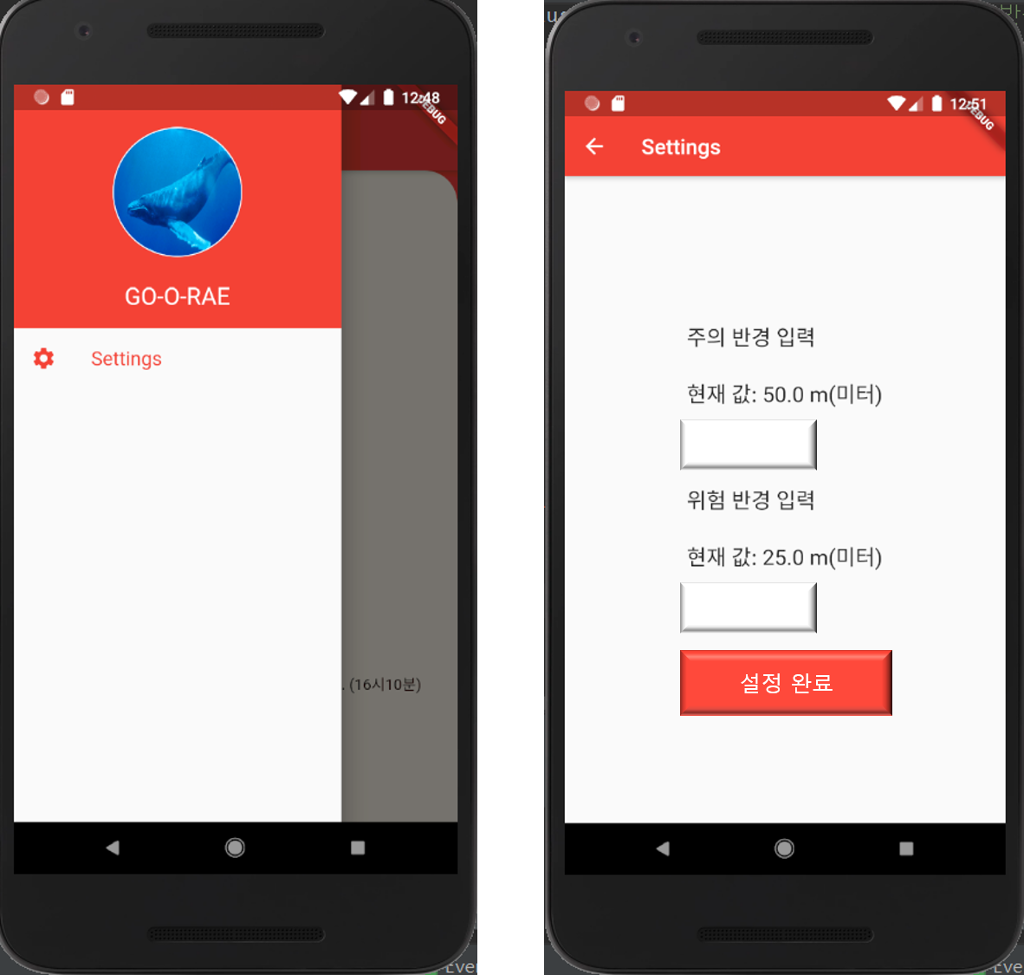

02 실현가능성 – 아이템 개발
어플리케이션
Google
구글 계정 로그인 : 높은 연동성
개인 프로필 확인 가능
기본값 설정 창 :
사용자 요구에 맞는 반경 설정

Slide 9
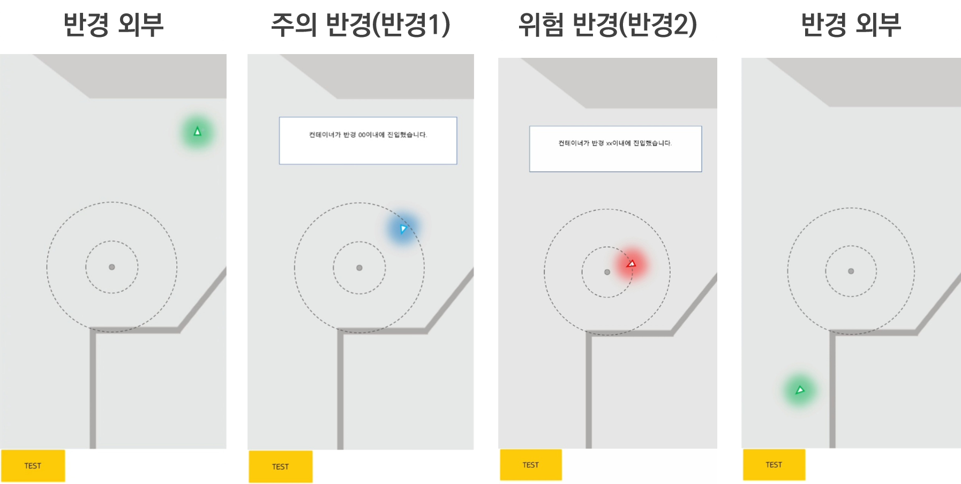
02 실현가능성 – 아이템 개발
어플리케이션

Slide 10


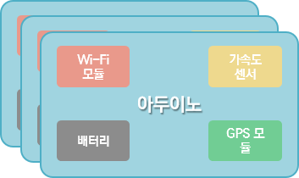
02 실현가능성 – 아이템 개발
어플리케이션

Slide 11
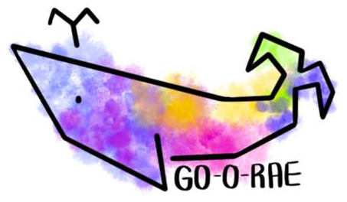
02 실현가능성 – 사업화 전략
GO-O-RAE는 B2B 모델, B2G 모델을 벤치마킹하여 항만공사와 물류 회사를 대상으로 디바이스와 어플리케이션을 제작하여 제공
< 향후 사업 추진 일정 >
추진내용 | 추진기간 | 세부내용
MVP 제작 | 2020.12.2. ~ 2021.1.10. | 위 부품을 사용한 성능 구현
프로토 타입 제작 | 2021.1.10. ~ 2021.1.30. | 케이스를 제작하여 완제품 제작
성능 테스트 | 2021.1.30. ~ 2021.2.20. | 실제 항만에서의 테스트
투자유치 등 | 2021.2.20. ~ 2021.5.1. | .
공장 발주 | 2021.5.1. ~ | .

Slide 12
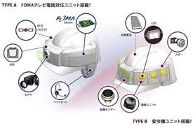
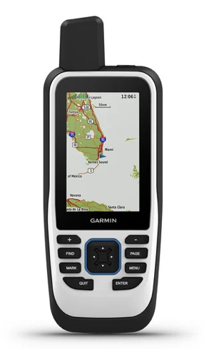
02 실현가능성 – 경쟁력 확보
스마트 안전모
GPSMAP ® 276Cx
실시간
대응 방식
체계
작업자
안전에
중심
→ 외부 상황 제어 어려움
→ 위험 상황 예측 어려움
→ 사용자의 위치만 추적
→ 위험 발생 시 알림 기능의 부재

Slide 13
03
성장 전략

Slide 14
03 성장 전략 - 자금소요
비 목 | 산출근거 | 금액(원)
재료비 | •컨테이너 부착장치(30개 × 10,000원) | 300,000
 | •웨어러블 디바이스(10개 × 60,000원) | 600,000
외주용역비 | •시제품 제작비(5,000,000원 × 3회) | 15,000,000
지급수수료 | •안전 인증 시험비용(600,000원 × 3건) •박람회 참가비용(임차비 포함 1,500,000원 × 2회) | 4,800,000
인건비 | •연구개발인력 인건비(2,000,000원 × 12월) | 24,000,000
광고선전비 | •제품 디자인비(800,000 × 2회) •홈페이지 제작비(3,000,000 × 1회) •제품 홍보물 제작비(5,000,000 × 1회) | 9,600,000
무형자산 취득비 | •특허 출원(1,200,000 × 2건) •특허 등록(1,200,000 × 2건) | 4,800,000
기계장치비 | •장비 구입비(MacBook Pro 2set, 3,190,000 × 2) | 6,380,000
여비 | •출장 여비(400,000원 × 4명 × 10회) | 16,000,000
창업활동비 | •디자인 전문 인력(500,000원 × 3월) | 1,500,000
교육훈련비 | •교육 이수 비용(1,000,000 × 5회) •전문가 멘토링(3,000,000 × 2회) | 11,000,000
합 계 |  | 93,980,000

Slide 15
03 성장 전략 - 조달계획
비 목 | 산출근거 | 금액(원)
재료비 | •컨테이너 부착장치(30개 × 10,000원) | 300,000
 | •웨어러블 디바이스(10개 × 60,000원) | 600,000
외주용역비 | •시제품 제작비(5,000,000원 × 3회) | 15,000,000
지급수수료 | •안전 인증 시험비용(600,000원 × 3건) •박람회 참가비용(임차비 포함 1,500,000원 × 2회) | 4,800,000
인건비 | •연구개발인력 인건비(2,000,000원 × 12월) | 24,000,000
광고선전비 | •제품 디자인비(800,000 × 2회) •홈페이지 제작비(3,000,000 × 1회) •제품 홍보물 제작비(5,000,000 × 1회) | 9,600,000
무형자산 취득비 | •특허 출원(1,200,000 × 2건) •특허 등록(1,200,000 × 2건) | 4,800,000
기계장치비 | •장비 구입비(MacBook Pro 2set, 3,190,000 × 2) | 6,380,000
여비 | •출장 여비(400,000원 × 4명 × 10회) | 16,000,000
창업활동비 | •디자인 전문 인력(500,000원 × 3월) | 1,500,000
교육훈련비 | •교육 이수 비용(1,000,000 × 5회) •전문가 멘토링(3,000,000 × 2회) | 11,000,000
합 계 |  | 93,980,000
조달 계획
청년 예비창업자의 초기 사업화를 위한 정부지원금
항만공사 지원금 및 항만 관련 기업 대상의 투자금
2021년 10월 제품 출시 이후 매출액 및 자본금
항만 대상 어플리케이션 정보 제공 소득

Slide 16









03 성장 전략 - 내수시장
타겟층
기술 다각화 단계
다양한
산업 분야
예상고객
첫 타겟층
잠재고객
울산항만공사
국내 모든 항만공사

Slide 17
03 성장 전략 - 내수시장
판매 전략
사회적 기업 이미지
잠재 고객에게 신뢰
안전에 힘쓰는 기업
제품 구현 과정 공개
제품 광고 및 홍보
안전, 보안 테스트

Slide 18



03 성장 전략 - 해외시장
중국 시장으로 진출하는 것이 시발점
GO-O-RAE
세계 물동량 10위 내의 커다란 항만이 많음
칭다오항, 닝보저우산항, 상하이항을
주 타겟층으로 설정

Slide 19
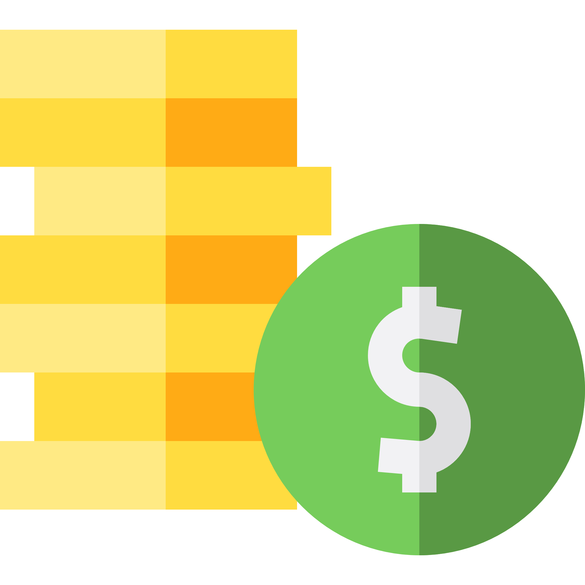
03 성장 전략 - 해외시장
GO-O-RAE to 칭다오항 그룹
→ 한국 제품에 대한 우호적인 반응
→ 인천항과 지리적 인접
→ 부산항과 현재 협력 관계
칭다오항
첫 타겟층
GO-O-RAE to 닝보저우산항주식유한공사
닝보저우산항
두 번째 시장
→ 평택항과 협력하는 관계
GO-O-RAE to 상하이국제항무집단(SIPG)
→ 세계최대 컨테이너 취급항만
→ 가장 큰 시장
상하이항
가장 큰 수익 기대

Slide 20
04
팀 구성

Slide 21




04 팀 구성
Team Member
김민환
이다희
김규나
임기범
대표
팀원
팀원
팀원
경영 및
SW 기술개발
HW 기술개발 및
디자인
SW 기술개발 및 서기
HW 기술개발

Slide 22
Thank you

